Slide 1
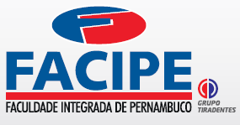

Redes de Computadores:
Camada de Aplicação – DNS e Email
Recife-PE, 11 de agosto de 2016

Slide 2
E-mail

Slide 3
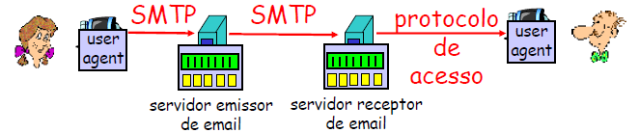
E-mail
Aplicativos de correio eletrônico
Outlook, thunderbird, etc
clientes
Protocolos para envio
Protocolos para leitura

Slide 4
SMTP
RFC 821
Porta 25, sobre TCP
Transfere mensagens de servidores do rementente para o servidor do destinatário
3 fases de transferência
handshaking (cumprimento)
Transferência de mensagens
fechamento

Slide 5
SMTP
Servidor do Remetente
(crepes.fr)
Servidor do Destinatário
(hamburger.edu)
handshake TCP
220 hamburger.edu
HELO crepes.fr
250 Hello crepes.fr, pleased to meet you
MAIL FROM: <alice@crepes.fr>
250 alice@crepes.fr... Sender ok
RCPT TO: <bob@hamburger.edu>
250 bob@hamburger.edu ... Recipient ok
Se tiver mais mensagens, envia
(conexão persistente)
DATA
354 Enter mail, end with "." on a line by itself
Você foi ao cinema?
O filme era bom?
.
250 Message accepted for delivery
QUIT
221 hamburger.edu closing connection

Slide 6
Mensagens
Formato texto
RFC 822: padrão para mensagem no formato texto:
Linhas de cabeçalho, e.g.,
To:
From:
Subject:
diferente de comandos SMTP!
corpo
a “mensagem”, caracteres
ASCII somente

Slide 7
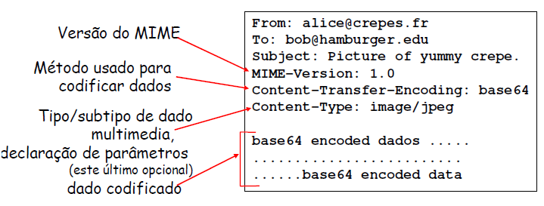
Mensagem
Inclusão de extensões multimídia (anexos)
MIME: multimedia mail extension, RFC 2045, 2056
Msgs adicionais no cabeçalho declaram conteúdo do tipo MIME
Texto + anexos: multipart/mixed

Slide 8
Acesso ao e-mail
POP: Post Office Protocol [RFC 1939]
autorização (agente <-->servidor) e download
IMAP: Internet Mail Access Protocol [RFC 1730]
mais possibilidades (mais complexo)
manipulação de msgs armazenadas no servidor
HTTP (Webmail): Hotmail , Yahoo! Mail, etc.

Slide 9
POP3
Fase de autorização
comandos do cliente:
user: username
pass: password
respostas do servidor
+OK
-ERR
Fase de transação, cliente:
list: lista números de msgs
retr: recupera msg pelo número
dele: deleta
quit

Slide 10
POP3
RFC 1939
Porta 110
Após enviar lista de mensagens, elas são deletadas no servidor
Stateless
Após fim da sessão, servidor não guarda nenhuma preferência do usuário

Slide 11
IMAP
IMAP (Internet Mail Access Protocol – RFC 2060)
Mantém todas as msgs em um lugar: no servidor
Permite usuários organzarem msgs em pastas
Mantém “estado” do usuário através de sessões:
Nome de pastas e mapeamento entre Ids de msgs e nome de pasta

Slide 12
IMAP
Estados
Não autenticado
Deve fornecer login e senha
Autenticado
Deve escolher uma pasta para listar mensagens
Selecionado
Pode mandar comandos de alterar, mover, apagar,...
Logout
Para encerrar
Comandos organizados por estado
Ver RFC

Slide 13
Http-Webmail
Cliente de email é o browser
Porta 80 e 443 mesmo!
Leitura com GET
Envio com POST
Mais populares atualmente
Teste um envio com o inspetor do Chrome aberto (F12)

Slide 14
dns

Slide 15
DNS
Domain Name System
RFC 1034, RFC 1035 e outras
Porta 53, sobre UDP
Base de dados distribuída
Hierárquica, com muitos servidores de nome
Permite hosts e servidores de nome se comunicarem para resolução de endereços (traduçãoendereço/nome)

Slide 16
DNS
Serviços
Tradução do nome do host - endereço IP
Host aliasing
Nome canônico e alternativo
Mail server aliasing
Distribuição de carga
Replicação de servidores:
conjunto de endereços IP para um nome canônico

Slide 17
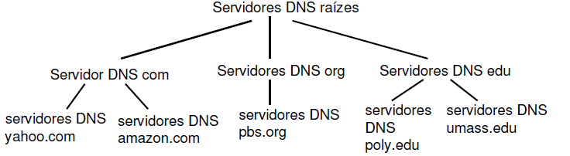
DNS
Hierarquia

Slide 18
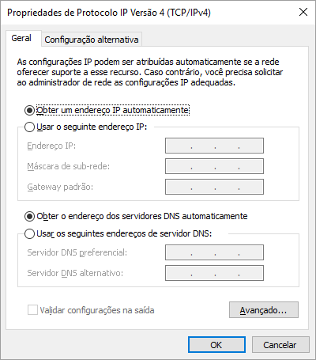
DNS
Hierarquia
Servidor local
Aquele que você configura
Funciona como proxy para os servidores raiz
Servidores raiz
Contactado pelo DNS da rede local
Guarda cache de mapeamentos
Servidores Top-level domain (TLD)
responsáveis por com, org, net, edu, etc, e todos os domínios de topo dos países br, uk, fr, ca, jp …
Servidores DNS autorizados
Provê mapeamento propriamente dito

Slide 19
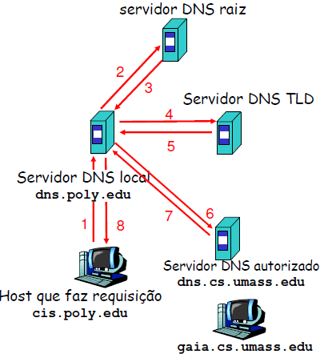
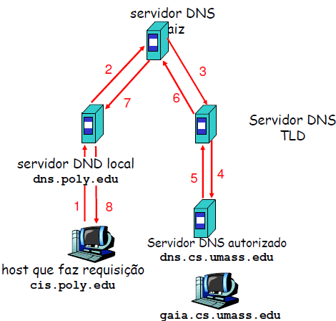
DNS
Busca interativa
Busca recursiva

Slide 20

Registros DNS
Tipo=A
nome é hostname
valor é endereço IP
Tipo=NS
nome é domínio (e.g.foo.com)
valor é hostname do servidor de nome autorizado para este domínio
Tipo=CNAME
name é “nome alternativo” para algum nome canônico (o real)
www.ibm.com é na realidade servereast.backup2.ibm.com
valor é o nome canônico
Tipo=MX
valor é nome do servidor de
email associado com nome
Tempo de vida até remover do cache

Slide 21
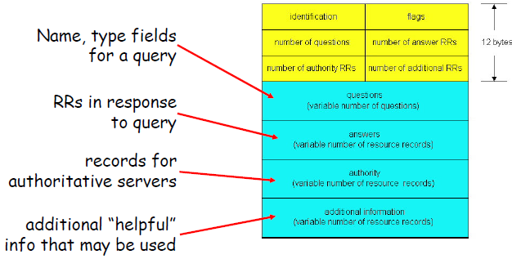
DNS
Consulta e resposta com mesmo formato
query ou reply
recursão desejada
recursão disponível
reply é de servidor
“autorizado”
identificação: # de 16 bit
para query. Reply ao
query usa o mesmo #

Slide 22
Nslookup
Consulta endereços dado um nome:
Ex:
Tente acessar o endereço retornado!
C:\Users\Usuario>nslookup facipe.edu.br
Servidor: Link-One.Home
Address: 192.168.1.1
Não é resposta autoritativa:
Nome: facipe.edu.br
Address: 54.94.167.5

Slide 23
Nslookup
É possível especificar a que servidor você vai consultar
nslookup nome dnsServer
C:\Users\Usuario>nslookup wikipedia.org NS1.WIKIMEDIA.ORG
Servidor: ns1.wikimedia.org
Address: 208.80.153.231
Nome: wikipedia.org
Addresses: 2620:0:861:ed1a::1
208.80.154.224

Slide 24
Referências
Kurose, cap2.

